Slide 1
Informe de actividades
Vinculación y socialización del voto de las y los jaliscienses en el extranjero

Slide 2
Sesiones Informativas

Slide 3
Sesiones informativas con migrantes
Sesiones con líderes de clubes y federaciones donde se plantean las principales fechas, se plantea la ruta para el voto postal y en línea.
Se comparte material informativo.
Grupo de Whatsapp con 46 líderes de federaciones
Se realizaron 7 sesiones informativas con 58 representantes y líderes de clubes.
Se participó en conversatorios y talleres sobre el tema.

Slide 4
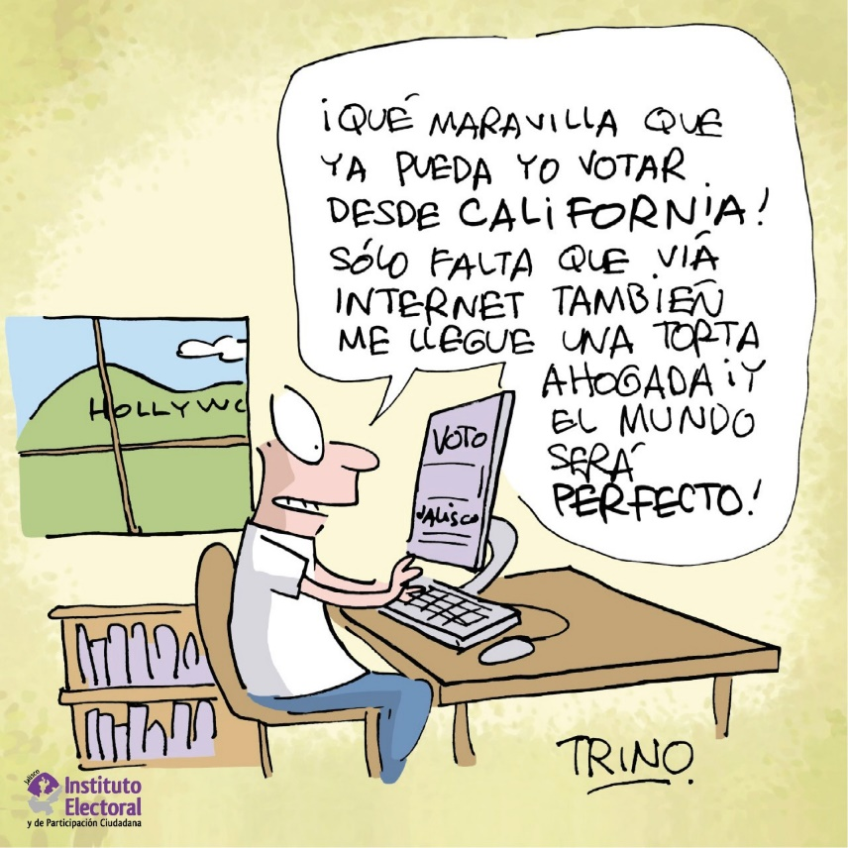
Contenido presentación
Fechas
Pasos
Cartones de Trino para difusión del voto desde el extranjero

Slide 5
Visitas de bajo contacto a municipios

Slide 6
Visitas de bajo contacto
Visitas a municipios para entregar dípticos y cubrebocas a ciudadanía y presidencia municipal
Se realiza perifoneo en calles de los municipios.
Se han visitado 47 municipios
Se entregaron 5 mil dípticos y 1500 cubrebocas

Slide 7
Visitas de bajo contacto: datos
Se visitaron 47 municipios
Niveles más altos de despoblamiento
Receptores de remesas
Mayor índice de densidad migratoria
En ruta de los criterios anteriores

Slide 8
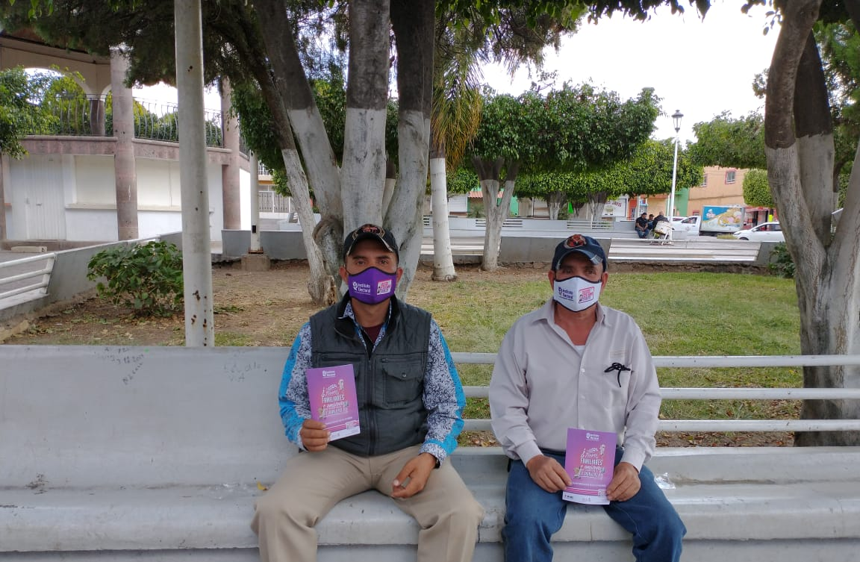
Cubrebocas
Diseño Institucional de Voto en el Extranjero

Slide 9
Entrega de dipticos

Slide 10
Entrega estratégica dípticos
Se entregaron 1500 dípticos en módulos de INE y en sedes Telégrafos de México, donde se reciben remesas.

Slide 11
Vinculación con instituciones

Slide 12
Vinculación
Vinculación con Fundación Universidad de Guadalajara en Estados Unidos para promocionar material en sus redes de contactos
Vinculación con Conacyt para promocionar material con alumnos o comunidad académica que se encuentra en el extranjero

Slide 13
Segimiento actividades

Slide 14
Seguimiento
Invitación y participación en simulacros.
Participación en el último simulacro del mes de marzo, asesorando a los connacionales en como llevar a cabo su participación en el simulacro e invitando a que participen quienes se anotaron en esta actividad.
Se han revisado las estadísticas de quienes se anotaron para votar desde el extranjero por entidad de origen.
Se les ha invitado a diversos conversatorios que tiene que ver sobre la importancia de votar desde el extranjero.

Slide 15
Planeación de Proyectos

Slide 16
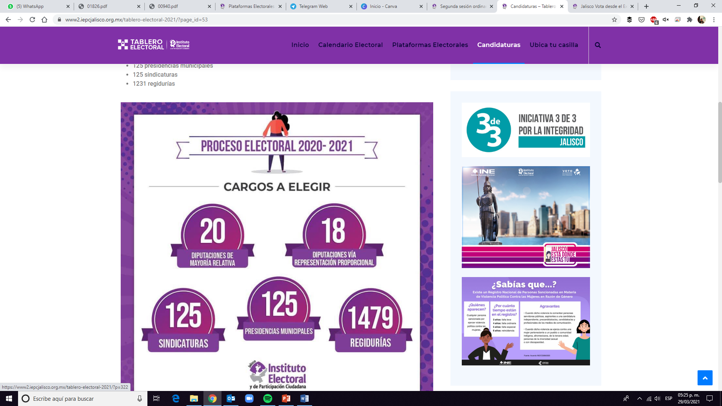
Proyectos
Foro de intercambio entre candidaturas a RP y líderes migrantes.
Diseño de metodología para agenda de trabajo de seguimiento.
Resumen de plataformas electorales para traducción a Inglés en Tablero Electoral.
Enlace a información en Tablero Electoral.

Slide 17
Gracias

